Slide 1

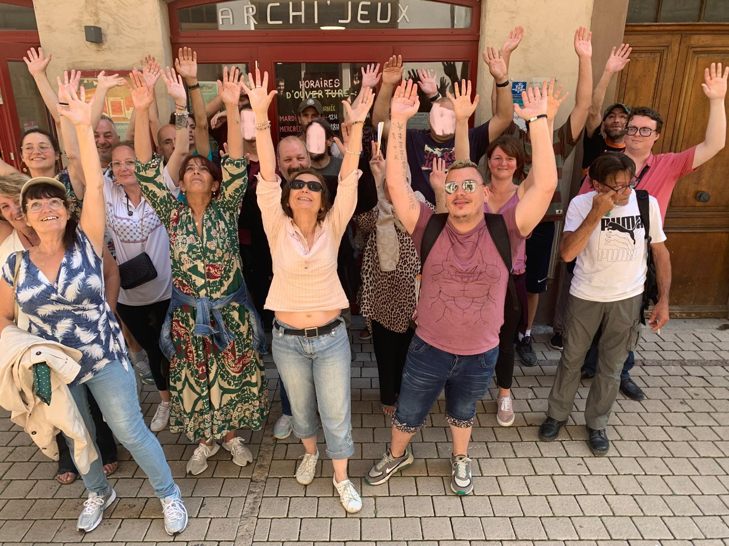
ASSEMBLEE GENERALE
2024
LEZ’ARTS COLLECTIF
Jeudi 07 novembre 2024

Slide 2

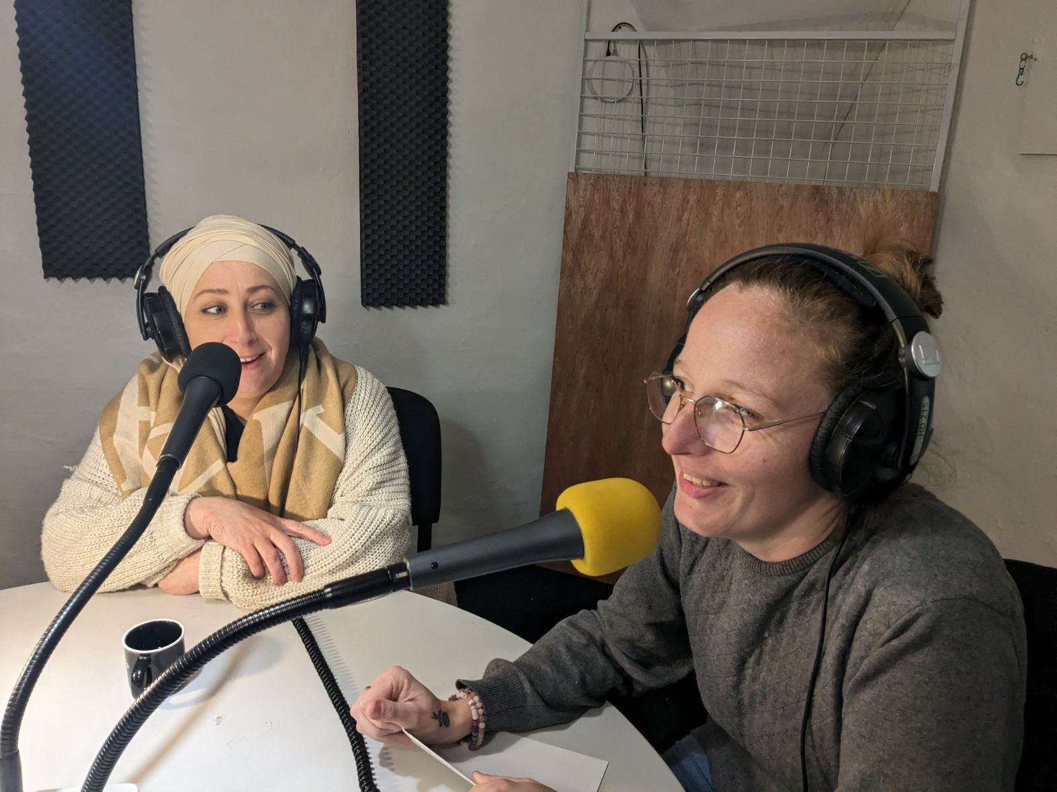
LE COLLECTIF DE TRAVAIL
« Déclic, ça m’a changé de ouf ! Je kiff mon taff, y a pas un jour où j’ai pas rigolé ! Je revis ! »
Augmentation des effectifs = 17 salariés en 2023 à 30 salariés en 2024 :
  12 embauches en avril
  2 embauches en septembre
  3 départs (1 démission, 1 rupture conventionnelle, 1 départ pour raison personnelle)
Structuration de l’encadrement :
  2023 :
    1 directrice (Floriane Peverelli)
    1 responsable du développement (Olivier Rey)
  2024 :
    1 facilitateur (évolution interne - Julien Gonnet)
    1 responsable RH, administrative, financière (Nina Depoux)
    2 coordinatrices (Laure Femminino et Caroline Falque)

Slide 3
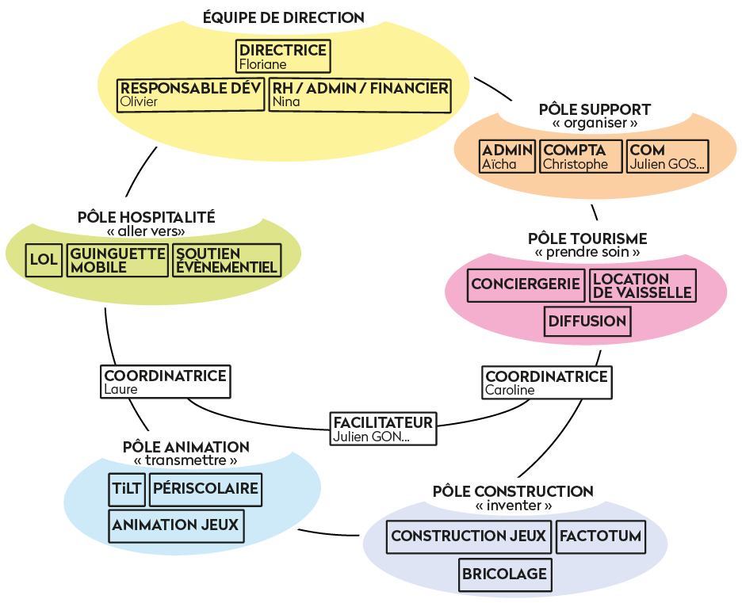
ORGANIGRAMME
“ Déclic, ça m’a donné confiance en moi, j’ai découvert des capacités que je ne pensais pas avoir. Avant j’étais timide et ça s’est débloqué d’un coup ”

Slide 4
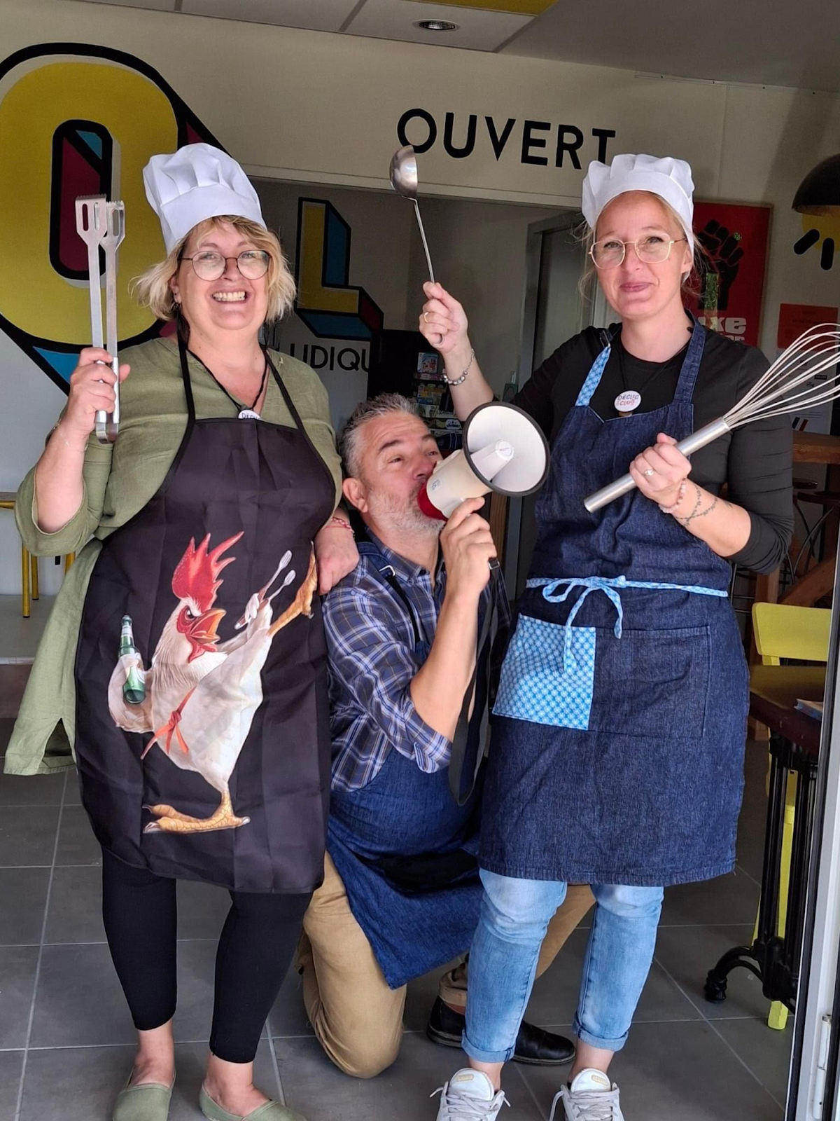
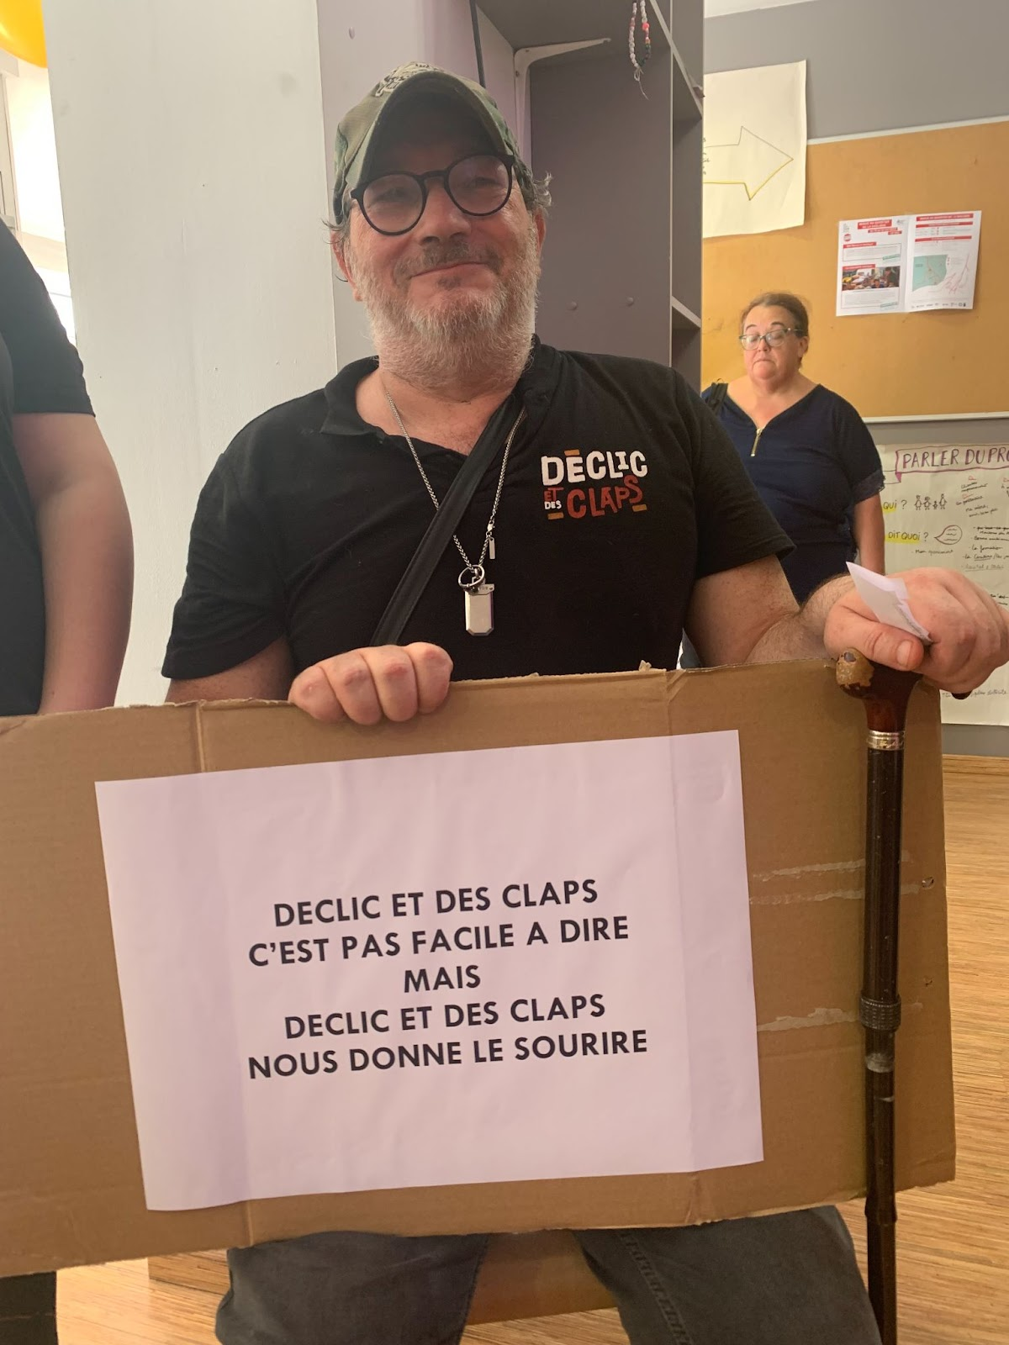
L’EMPLOI INCLUSIF
  Embauche inconditionnelle
  Temps de travail choisi
  Auto-évaluation de notre gouvernance avec un comité scientifique
  Adaptation de l’entreprise aux contraintes horaires des salariés
  15 jours de formation pré-embauche
  Travail en binôme
  Nombreuses sorties de lieux inspirants
  Etc…
“ Déclic, ça m’a enlevé une épine du cœur, j’ai pu payer mes charges et envisager de faire des extras : je suis allée chez le coiffeur ! ”

Slide 5
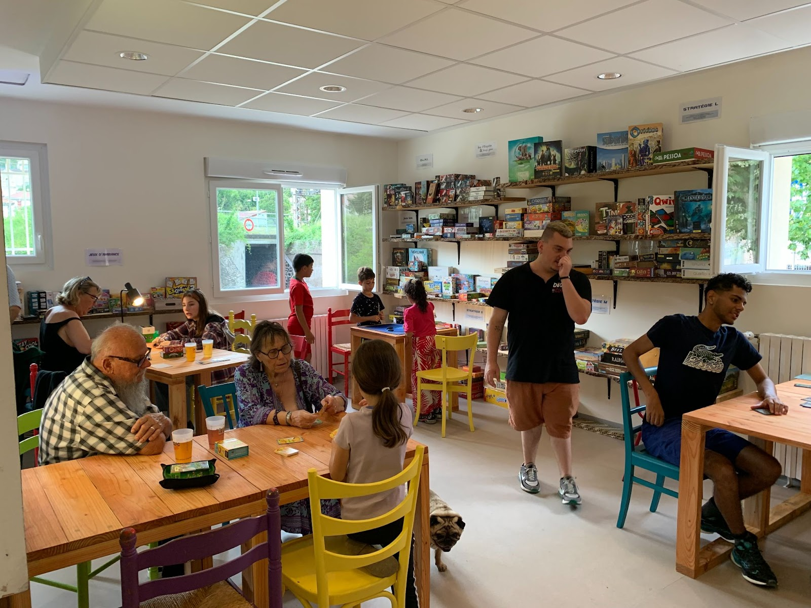
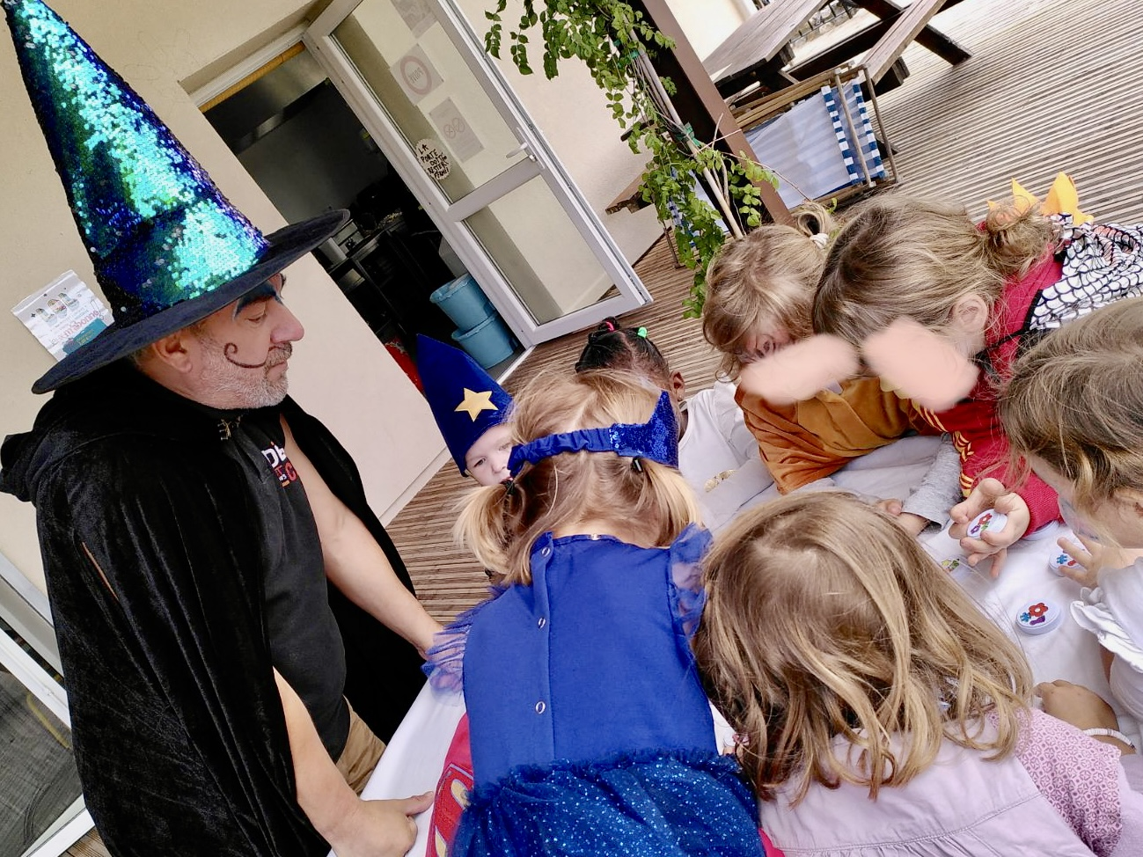
LES ACTIVITES UTILES
Autour du jeu…
Aménagement du nouveau LOL au cœur du Parc Laparel
  400 jeux de société
  Ouverture des “Tables communes”
Prestations d’animation jeux :
  Pour les écoles, centres aérés, team-building, comités des fêtes…
  Anniversaires sur mesure pour les enfants
  Murder Party au Parc Laparel
  Calendrier de l’Avent dans la ville
  Murder dinner
  Club d'échecs, soirée jeux experts…
Construction de jeux en bois géants
9 ateliers périscolaires / semaine dans les écoles
méditation, dessin manga, tricot, cuisine…
“ J’ai repris confiance en moi en tant que femme, je ne suis pas qu’une maman avec la maison, le ménage, les repas… Je suis fière de travailler ! ”

Slide 6


LES ACTIVITES UTILES
Autour des évènements…
Programmation événementielle au LOL :
Projections débats, retransmission évènements sportifs, karaoké, brunch…
Guinguette Mobile anime les quartiers du Teil
Soutien aux évènements :
Montage / démontage, factotum, billetterie, accueil public,
gardiennage d’expositions, tractage / affichage…
Service de location de vaisselle dépareillée et pas pareille
Création de Bienvenue Conciergerie
“ Le retour à l’emploi, ça m’a permis d’éviter la dépression et de voir du monde ”

Slide 7
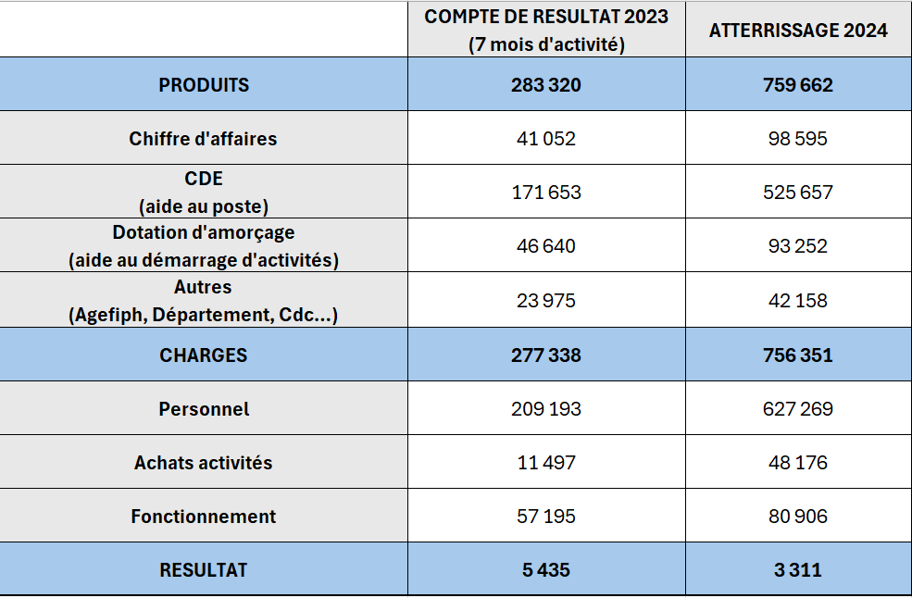
LE BUDGET
“ Je peux faire des choses que je ne faisais pas avant. Mon dernier plaisir : un gâteau à la framboise ! ”

Slide 8
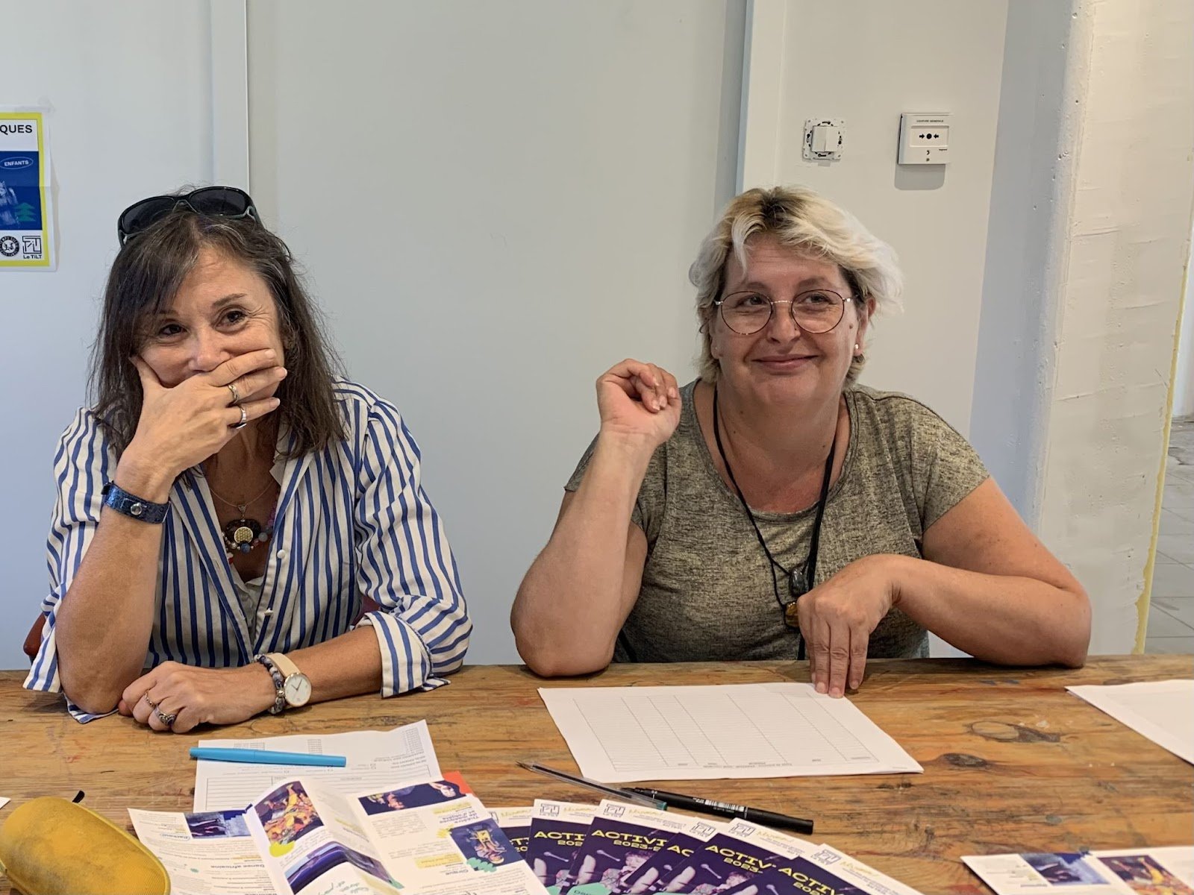
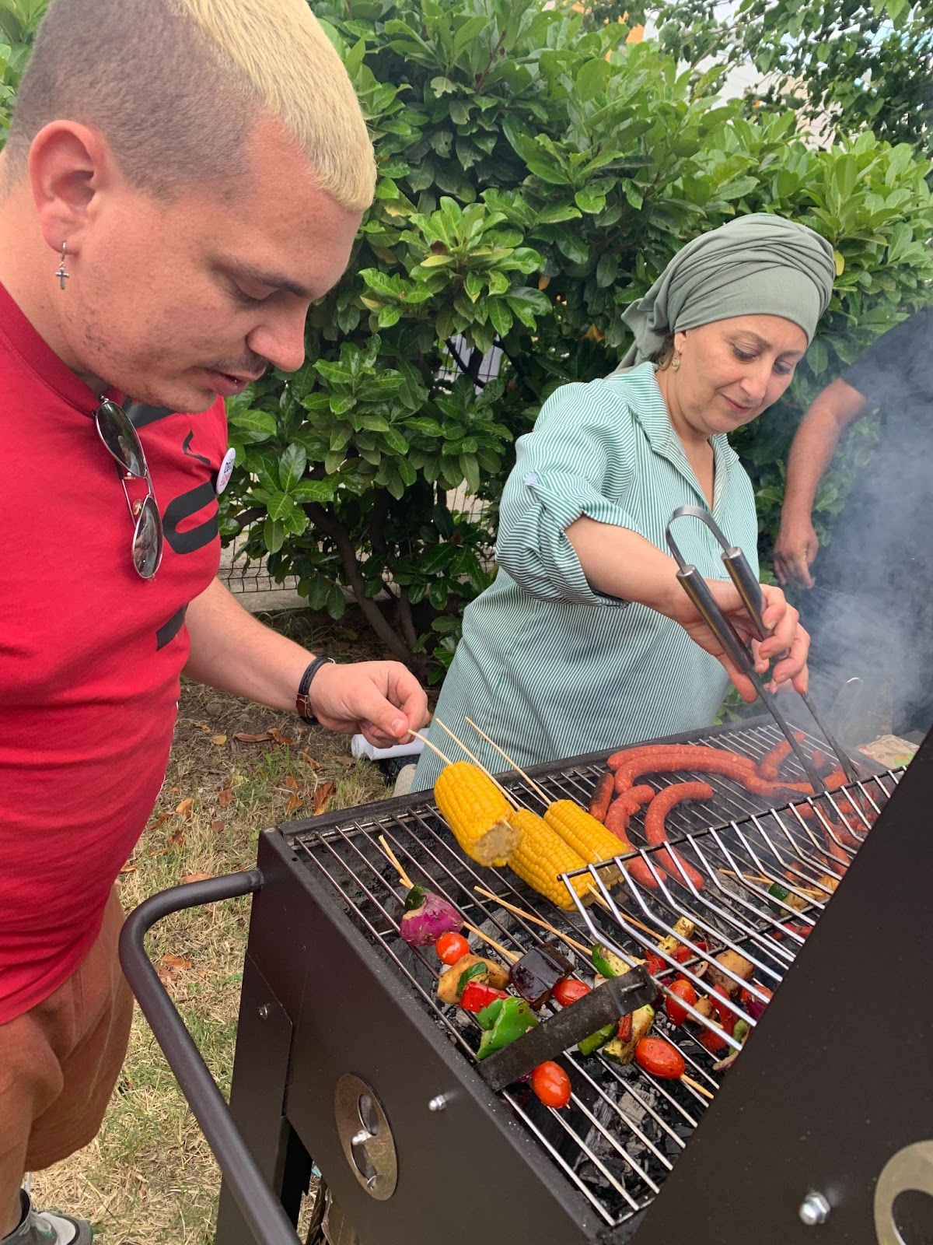
LES COOPERATIONS au sein de la SCIC
Les MOYENS HUMAINS de Déclic pour les 2 autres activités
  Accueil des publics au TiLT : 80h / an
  Assistante de production : 827h / an (0.45 ETP)
  Entretien des locaux : 624h / an (0.34 ETP)
La mutualisation des FONCTIONS et des OUTILS
  Gestion des paies et comptabilité (postes internalisés et partagés)
  Expert-comptable et Commissaire aux comptes
  Logiciel comptable et de paie
  Cotisations diverses
Le prêt de MATERIELS et les ECHANGES DE SERVICE gracieux :
vidéoprojecteurs, outils, tractages…
Les pistes de coopération : ATELIER BRICOLAGE au TiLT ?
“ Je traîne moins avec les potes dehors, je bois moins de bière ”

Slide 9
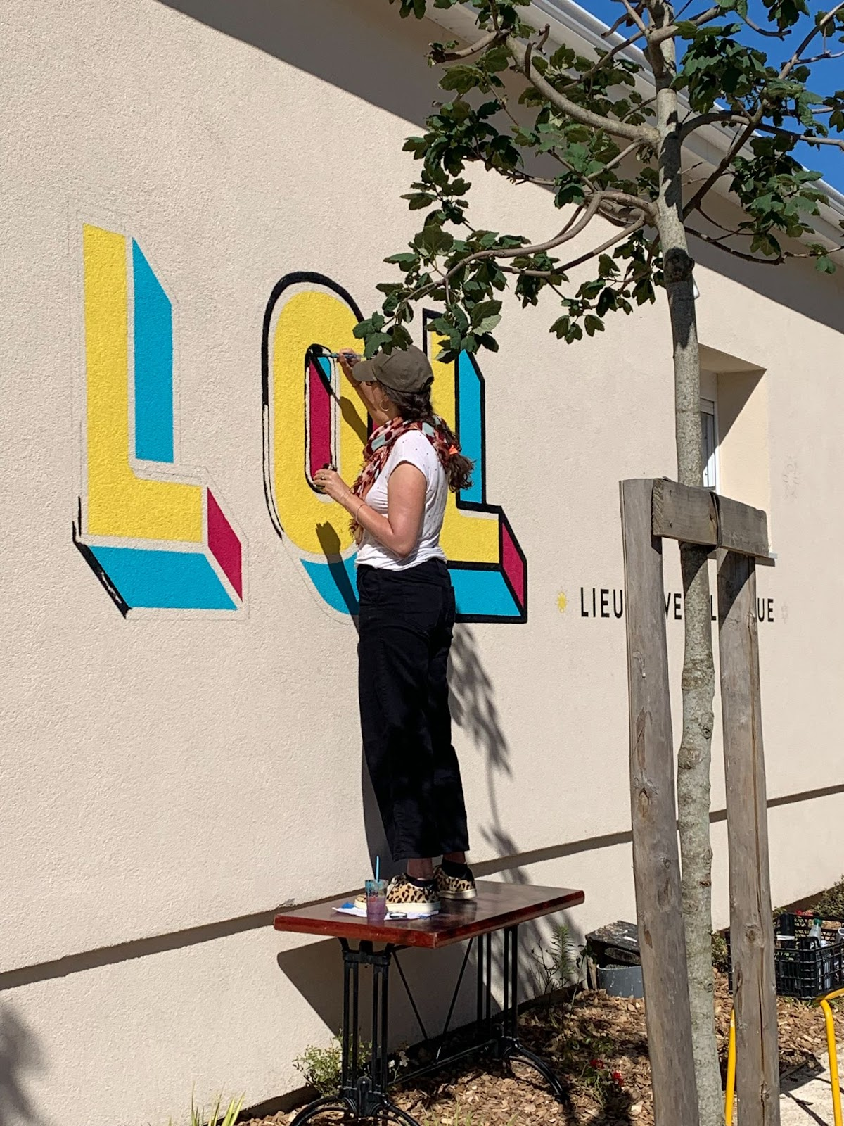
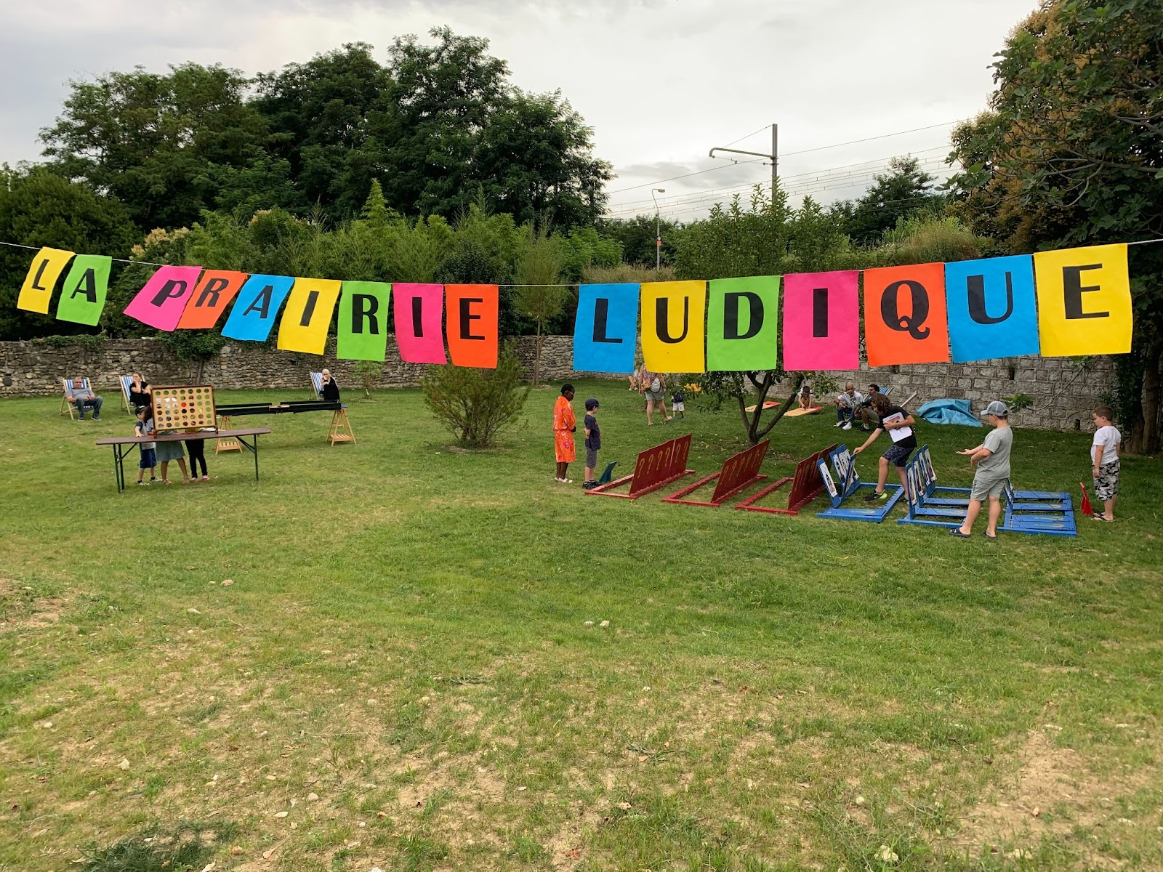
LES ORIENTATIONS 2025
“ Avant je n’aurais jamais dansé devant tout le monde, je me souciais
trop du regard des autres, maintenant je suis bien dans ma peau ! ”
COLLECTIF DE TRAVAIL
  Intégrer +5 salariés au printemps
  Mettre en œuvre le Plan de Développement des Compétences
  Créer des pôles d’activités mieux structurés
ACTIVITES
  Consolider les activités existantes (notamment LOL, conciergerie, prestations jeux)
  Installer et développer l’activité du bal parquet
  Créer d’un nouvel atelier bricolage (local)
  Ecrire le DUERP
GOUVERNANCE
  Intégrer les salariés à la vie de la SCIC / commission EBE
  Etudier et se positionner sur la place de Déclic au sein de la SCIC
MODELE ECONOMIQUE
  Travailler la politique achat
  Mobiliser des co-financements (mécénats, appel à projets)

